Slide 1






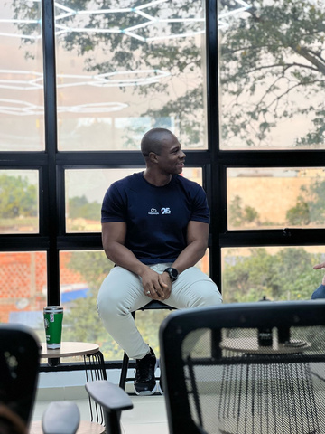
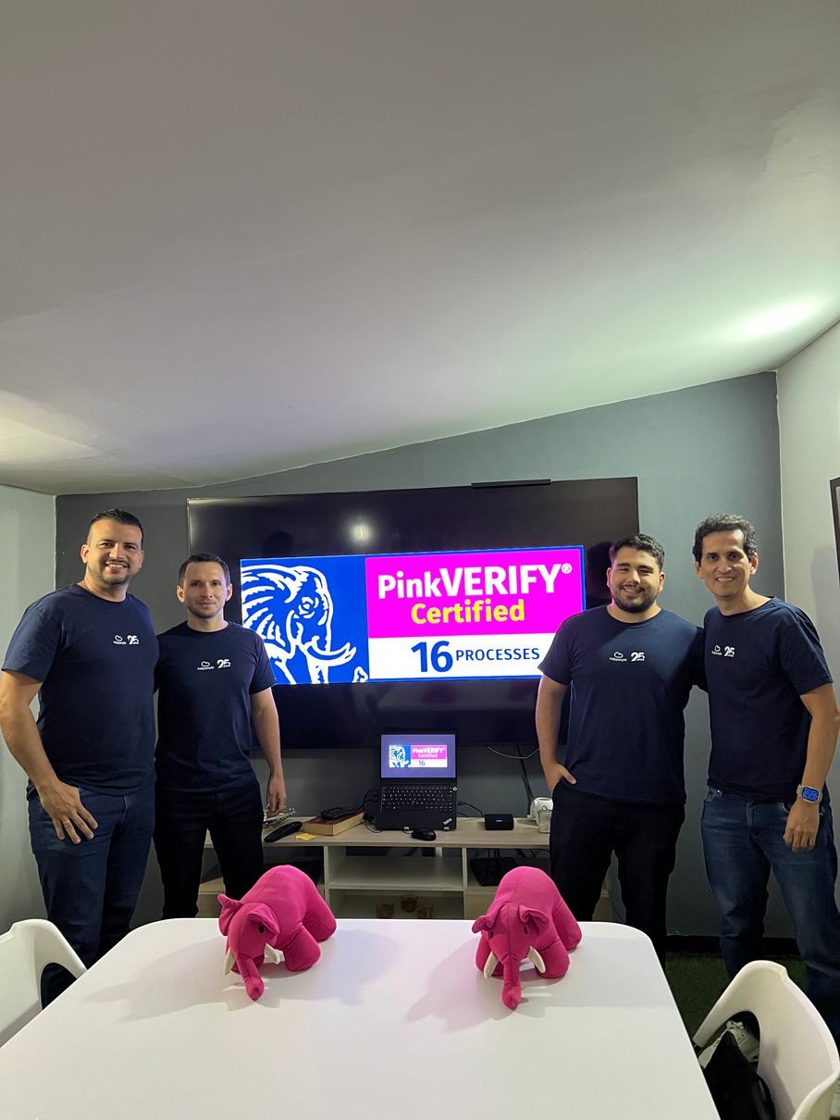

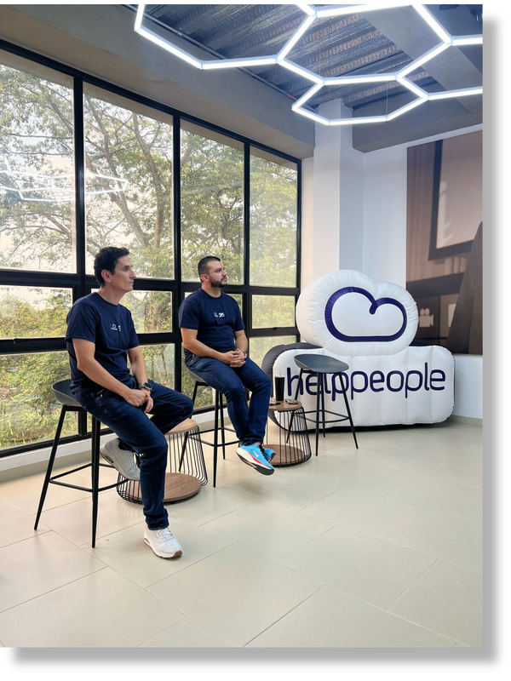






People
Onboarding

Slide 2

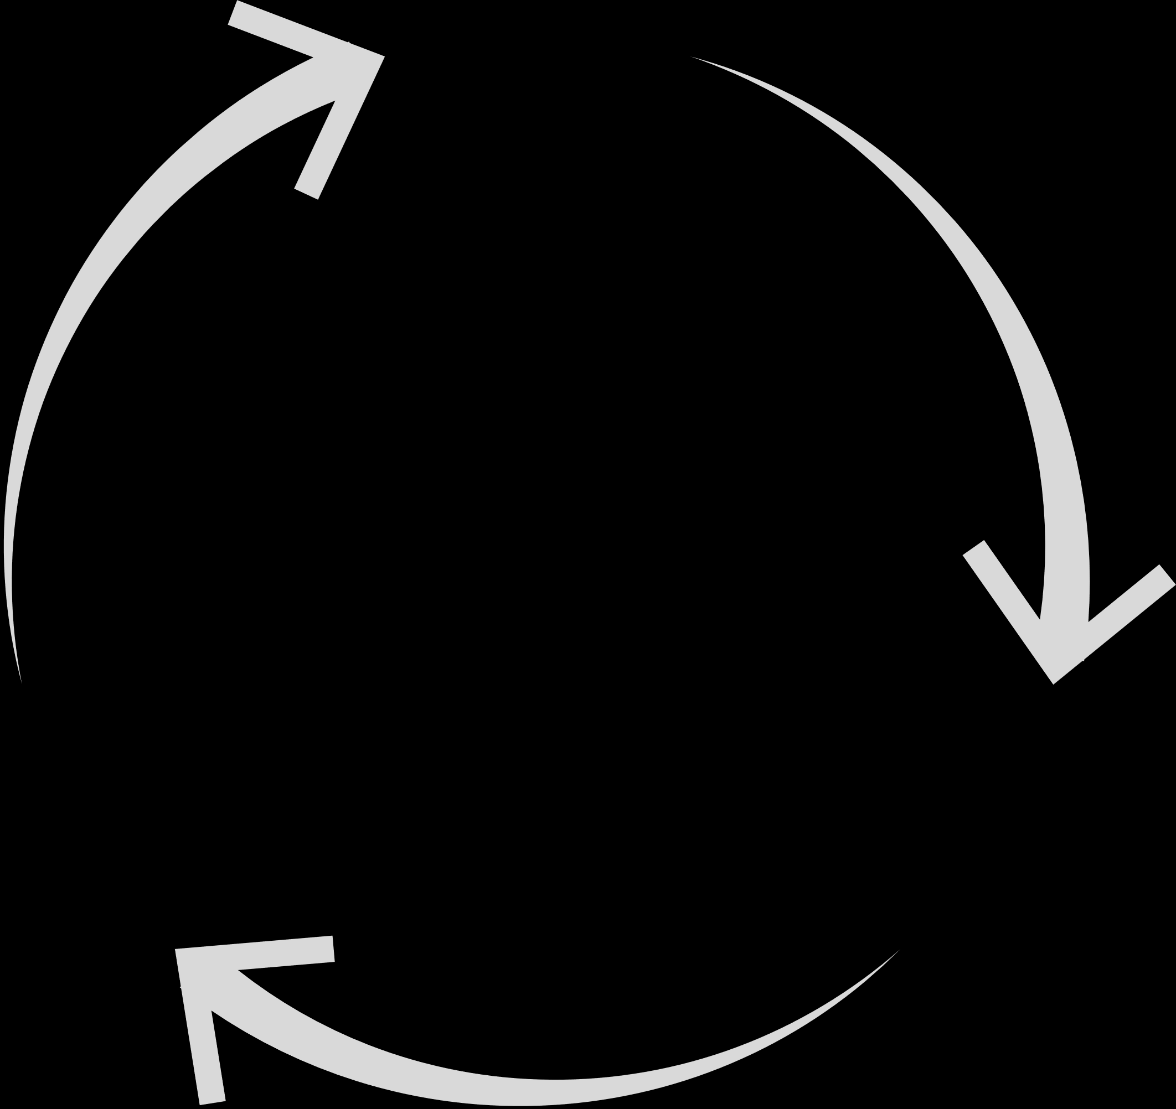

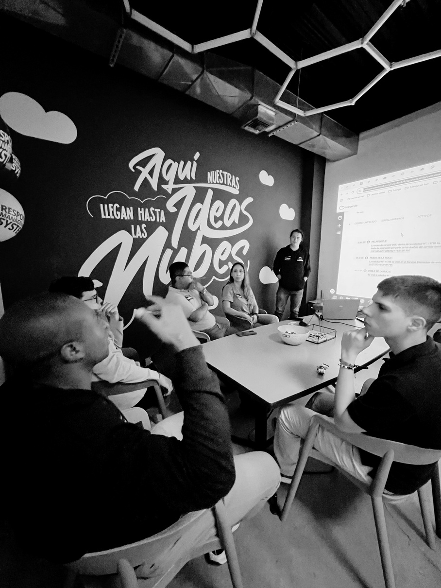
I+D+I
Somos el grupo de Investigación, desarrollo e innovación en helppeople

Slide 3

¿Qué es I+D+I?
I+D+I, o Investigación, Desarrollo e Innovación, es el motor que impulsa el progreso. A través de la creatividad y la experimentación, se generan soluciones revolucionarias.

Slide 4










¿Qué hacemos?
  Investigamos y desarrollamos nuevas tecnologías y productos.
  Buscamos soluciones innovadoras a los desafíos de la empresa.
  Mejoramos la eficiencia y la productividad de la empresa.

Slide 5
¿Cómo lo hacemos?
Por medio de las 6 etapas del proceso del desarrollo de productos
  Lluvia de ideas sobre el concepto de un producto
  Construcción de una representación visual
  Validación y pruebas de la estrategia de desarrollo
01 | Generación de ideas
02 | Definición del producto
03 | Elaboración del prototipo
04 | Diseño inicial
05 | Validación y pruebas
06 | Comercialización
  Análisis del alcance y perfeccionamiento del concepto del producto
  Producción de un modelo inicial
  Desarrollo e implementación del producto

Slide 6
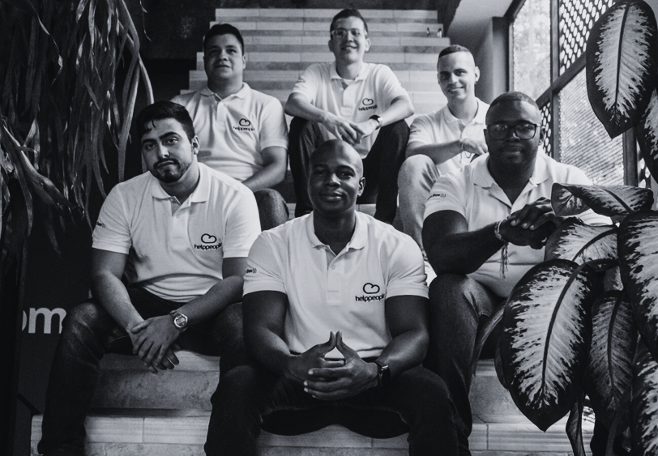
Nuestro equipo
  Un equipo multidisciplinar de ingenieros y tecnólogos.
  Expertos en diferentes áreas de conocimiento.
  Apasionados por la innovación.

Slide 7

Equipo de desarrollo
  Encargados de convertir las ideas en productos tangibles.
  Utilizan las últimas tecnologías y herramientas.
  Trabajan en estrecha colaboración con el equipo de QA.

Slide 8

Equipo de QA
  Aseguran la calidad de los productos y servicios.
  Realizan pruebas exhaustivas para detectar errores.
  Garantizan la satisfacción del cliente.

Slide 9
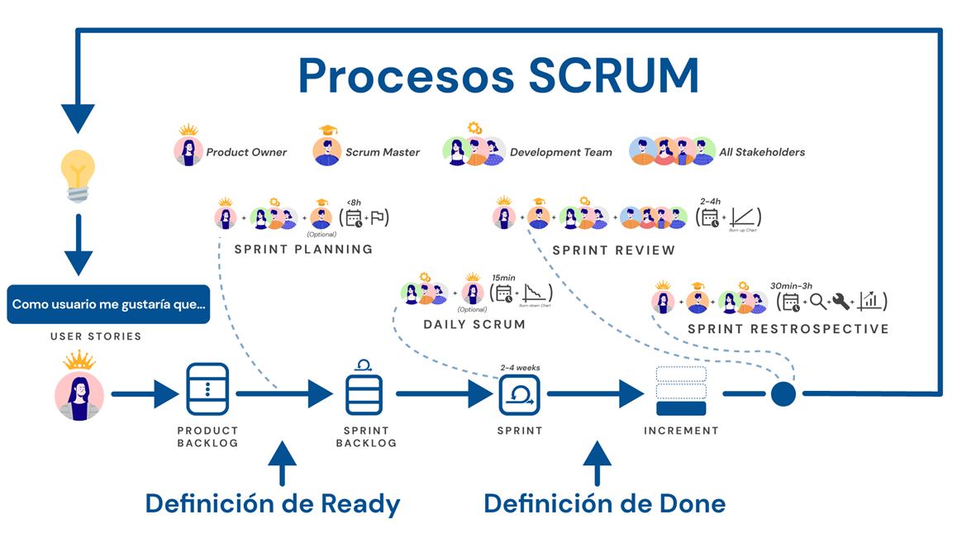
Scrum: un enfoque ágil
Scrum es un marco de trabajo ágil que fomenta la colaboración y la adaptabilidad. Con un enfoque en la experimentación y la iteración, Scrum impulsa la innovación.

Slide 10

Comité de Requerimientos
Consiste en una reunión de distintas partes interesadas de las cuales se muestran mejoras en las herramientas de helppeople se definen, analizan y aprueban esas necesidades.
A partir del siguiente enlace conocerás nuestro proceso de requerimientos que se lleva acabo en nuestro equipo
https://miro.com/app/board/uXjVIp47_vc=/?share_link_id=186302741950.

